Slide 1


BEGINNER PROGRAMMING LESSON
كيفية التقاط وتحريك جسم ما
By Droids Robotics
تعريب : أ. عبد الملك حلواني

Slide 2
الأهداف
أن يتعلم الطالب كيفية برمجة روبوت ليحرك يد ذات محرك
أن يتعلم الطالب كيفية بناء إضافة مفيدة

Slide 3
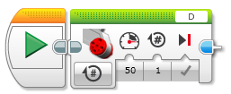
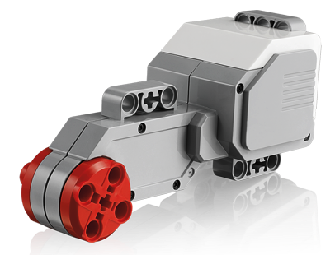
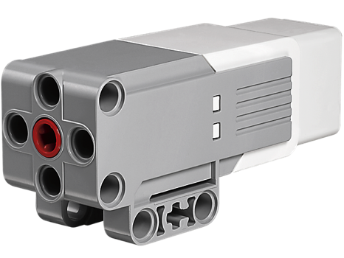
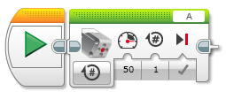
أمر المحرك (Motor Block)
بالإمكان استخدام المحرك الكبير أو المتوسط في المرفقات
الفرق بين أمر الحركة (Move Steering) وأمر المحرك (Motor Block)
لحركة الروبوت نستخدم أمر (Move Steering) لأنه ينسق «يزامن» الدوران بين المحركين
لتحريك المرفقات، بالإمكان استخدام أمر (Large Motor Block) أو أمر (Medium Motor Block) لأننا لا نحتاج لمزامنة الحركة بين محركين
Large Motor Block
Medium Motor Block

Slide 4
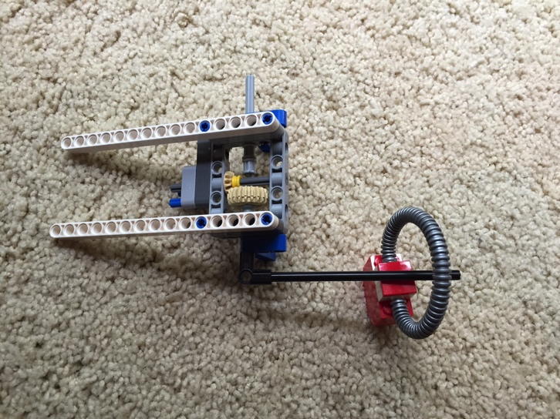
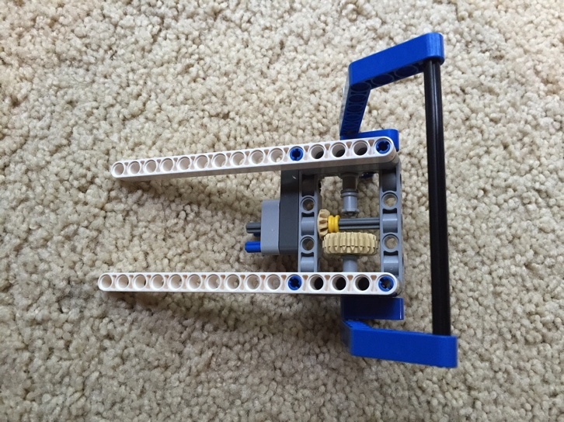
استخدام المحرك متوسط الحجم
نربط المحرك المتوسط الى المنفذ (A) أو المحرك الكبير الى المنفذ (D)
هذا هو الترتيب الافتراضي لروبوت الليجو
ابن إضافة تستطيع التقاط أو امساك حلقة (جسم)
انظر المثالين الى اليمين. كلاهما يعتمدان على تقنية (SNAP) التي سيتم توضيحها في الشرائح القادمة
لمزيد من تعليمات البناء، انظر الى صفحة تصميم الروبوت على الموقع EV3Lessons.com

Slide 5
التحدي
برمج الروبوت ليسير من خط البداية الى خط النهاية (الأسود)
التقط الجسم واحضره الى خط البداية
بالإمكان برمجة الروبوت ليلتف 180 درجة، أو برمجته ليسير الى الخلف
يمكن أن يكون الجسم مكعب كما في كراسة الارشادات لحقيبة الروبوت الأساسية أو حلقة كما يظهر في الصورة

Slide 6
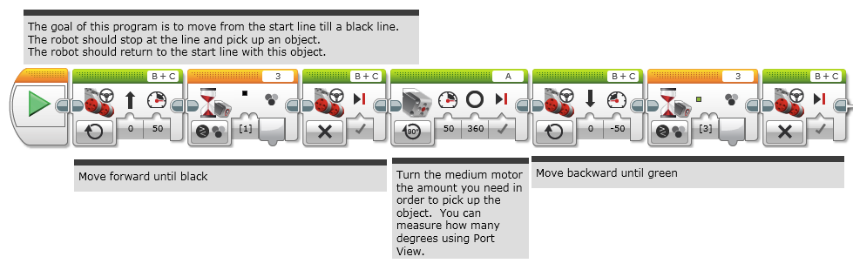
حل التحدي

Slide 7


زيارة الى دكان السمان
يبدأ الروبوت عند البيت ويسير الى الدكان
يلتف الروبوت ويصطف بشكل عكسي في الموقف
يتوقف الروبوت ويلتقط المشتريات
يعود الروبوت الى البيت عبر الطريق المختصر
2
1
3
4

Slide 8
في الشرائح القادمة هناك نصائح حول بناء مرفقات تفيد في منافسة الفيرست ليجو ليج (FIRST LEGO League)

Slide 9
المرفقات بدون المحركات (السلبية) والتي تعمل بالطاقة
الفرق بين نوعي المرفقات
السلبية: أكثر بساطة وموثوقية في العمل (مبدأ البساطة)
التي تعمل بالطاقة: أصعب في الربط
مصادر الطاقة
ضغط الهواء (Pneumatics): قوي نسبيا، لكن بحاجة الى ضخ الهواء بها مسبقا، والأخذ بهين الاعتبار الضغط والتسرب
الأربطة المطاطية: صغيرة الحجم وسهلة الاستخدام، لكن من الممكن فقدانها أو تلفها مع الوقت
المحركات: بالإمكان التحكم بها برمجيا وإعادة استخدامها في مهام متعددة لكنها كبيرة الحجم

Slide 10
نصائح حول المرفقات
تقليل الأخطاء والوقت الضائع عبر تجنب إضافة أو إزالة المرفقات. تصميم مرفقات تبقى طيلة فترة الجولة.
انظر المثال التالي: FLL Food Factor Table Run Droids Robotics
إزالة المرفقات أسهل وأقل عرضة للأخطاء من اضافتها
انظر المثال التالي لإضافة مرفقات معقدة : FLL Nature's Fury Table Run Droids Robotics
تقليل مساحة وتعقيد المرفقات عن طريق بناء مرفقات تصلح لأكثر من مهمة
انظر مرفقة الرافعة الشوكية كيف تستخدم في أكثر من مهمة: FLL Nature's Fury Table Run Droids Robotics

Slide 11
نصائح حول المرفقات (تتمة)
استخدم آليات موثوقة (أكثر ثباتا) وسهلة البناء لربط المحركات والروبوت
تجنب المثبتات صعبة التركيب\الازالة
الربط مباشرة مع المحرك أكثر ثباتا (تتجنب تزحلق المسننات ...) لكن تحتاج وقت أطول للتركيب والازالة
استخدام آلية المسننات لربط المحرك، تجعل إضافة المرفقات أسهل لكن الربط يكون أقل ثباتا
استخدم المسننات لنقل الطاقة الى المكان المرغوب وبالاتجاه المطلوب (المحور واتجاه الدوران)
انظر الى قطع الليجو في الحقيبة لإدراك الخيارات المتاحة
انظر اليوتيوب أو كتب (Yoshihito Isogawa) من أجل التعلم عن المسننات

Slide 12
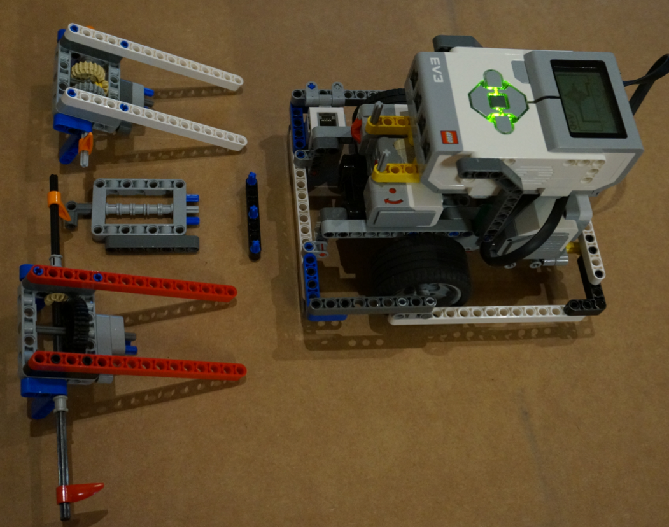
مرفقات بتقنية (S.N.A.P)
الخصائص
سهلة التركيب والازالة (Swappable)
قوية، ربط ثابت مع المحرك ولا تسقط بشكل عفوي (No Problem)
مرفقات تعمل بالطاقة، آليات مسننات ثابتة لزيادة أو تقليل الطاقة في المرفقة (Attachments with Power)
آليات مسنات لنقل الطاقة الى الجانب الآخر للروبوت

Slide 13
ماذا بعد ؟
تعلمت في هذا الدرس كيف تحرك ذراع مرتبطة بالروبوت، هل تستطيع تحريك الذراع أثناء الحركة؟
انظر درس (Parallel Beams) في سلسلتي الدروس المتوسطة والمتقدمة
الآن انظر درس (Move Blocks) في سلسلة الدروس المتوسطة
يمكن تعلم العديد من الإضافات بمتابعة حلول الفرق الأخرى للمهام وكذلك باستخدام مبدأ التجربة والخطأ

Slide 14
Credits
This tutorial was created by Sanjay Seshan and Arvind Seshan from Droids Robotics.
Author’s Email: team@droidsrobotics.org
More lessons at www.ev3lessons.com
قام بتعريب هذا العمل الأستاذ عبد الملك حلواني، البريد الإلكتروني: ahalawani@live.com
This work is licensed under a Creative Commons Attribution-NonCommercial-ShareAlike 4.0 International License.

